Slide 2
Unidade 7
LÍNGUA PORTUGUESA – 8º ANO Conjunto 2

Slide 3
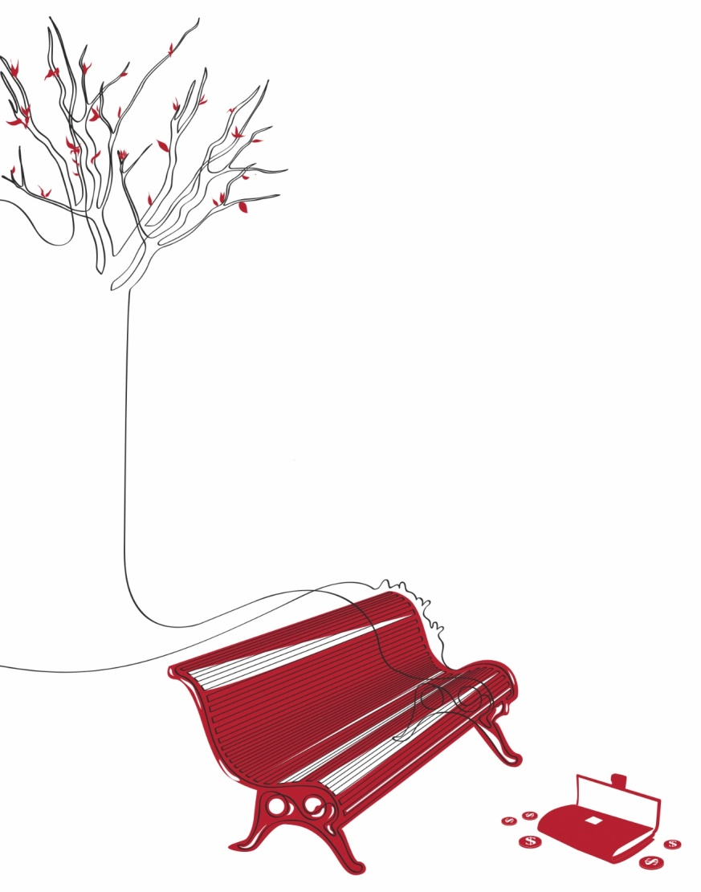
Crônica narrativa
LÍNGUA PORTUGUESA – 8º ANO Conjunto 2
É um texto ficcional, que oscila entre os campos jornalístico e literário, extraindo do cotidiano a matéria-prima de seu texto.
Quando a crônica é narrativa, é caracterizada por uma quantidade reduzida de personagens e de ações.
Marcela Pialarrisi

Slide 4
Denotação e conotação
LÍNGUA PORTUGUESA – 8º ANO Conjunto 2
Sentido denotativo
Quando uma palavra ou expressão é empregada em sentido literal, quando ela é entendida independentemente de interpretações individuais, ela apresenta sentido denotativo e, por isso, ocorre a denotação.
Sentido conotativo
Quando uma palavra apresenta diferentes possibilidades de sentidos, dependentes do contexto de uso, e seu significado resulta de associações com outras palavras, objetos e seres ou outros contextos, ela está sendo empregada no sentido conotativo. Nesse caso, ocorre a conotação.

Slide 5
Conjunções coordenativas e conjunções subordinativas
LÍNGUA PORTUGUESA – 8º ANO Conjunto 2
Algumas palavras são usadas para ligar duas orações ou ainda termos de mesma função sintática em uma oração. Essas palavras recebem o nome de conjunção.
A conjunção que liga duas orações sintaticamente independentes é chamada conjunção coordenativa.
Já a conjunção que liga orações sintaticamente dependentes é chamada conjunção subordinativa.

Slide 6
Conjunções coordenativas
LÍNGUA PORTUGUESA – 8º ANO Conjunto 2
Aditiva
Adversativa
Conclusiva
Alternativa
Explicativa
Ao atravessar uma rua, olhe para os lados direito e esquerdo.
O pedestre tem direitos de acordo com as leis de trânsito, mas também tem seus deveres.
Na chuva, os perigos aumentam, por isso o cuidado também deve aumentar.
Cuidados no trânsito são sempre necessários, seja de noite, seja de dia.
Não atravesse a rua fora da faixa de segurança, pois pode ser muito perigoso.

Slide 7
Conjunções subordinativas
LÍNGUA PORTUGUESA – 8º ANO Conjunto 2
Causal
Concessiva
Condicional
Temporal
Final
Ela não pode atravessar a rua, já que o sinal está aberto.
Conseguiu se comunicar com os alunos ingleses embora não soubesse inglês.
Aumente sua atenção ao atravessar ruas se estiver chovendo.
Só atravesse a rua quando o sinal estiver aberto para os pedestres.
Não atravesse a rua devagar, para que a travessia não demore mais do que o necessário.

Slide 8
Crônica argumentativa
LÍNGUA PORTUGUESA – 8º ANO Conjunto 2
A crônica argumentativa é um texto que oscila entre o literário e o jornalístico e apresenta a opinião do autor em relação a um fato ou situação cotidianos, levando o leitor a refletir sobre o assunto.
Essas crônicas podem ser encontradas em periódicos (revistas e jornais), livros, blogs e sites da internet.

Slide 9
Figuras de linguagem
LÍNGUA PORTUGUESA – 8º ANO Conjunto 2
Assíndeto | Omissão de conjunções entre palavras, termos de uma oração ou orações de determinado período.
Polissíndeto | Uso de conjunções repetidas vezes.
Pleonasmo | Repetição intencional que reforça a ideia e a torna mais expressiva.
Elipse | Omissão de termos da oração já mencionados no texto.
Silepse | Quando, em uma oração, a concordância entre palavras ocorre em função da ideia ou do significado expresso por um termo e não de acordo com as regras gramaticais.
Anáfora | A repetição de palavras ou expressões com a intenção de enfatizar uma ideia.
Inversão | O deslocamento de termos de uma oração, trocando a sequência normal (sujeito + verbo + complemento), com a intenção de dar destaque a determinados elementos.

Slide 10
Período composto por coordenação
LÍNGUA PORTUGUESA – 8º ANO Conjunto 2
Período composto formado por orações independentes sintaticamente, que podem ser ligadas por conjunções coordenativas.
Em um período composto por coordenação, as orações introduzidas por conjunção recebem o nome de orações coordenadas sindéticas; já as orações não introduzidas por conjunção são chamadas de orações coordenadas assindéticas.

Slide 11
Período composto por subordinação
LÍNGUA PORTUGUESA – 8º ANO Conjunto 2
É formado por orações que dependem sintaticamente uma da outra.
Nesse tipo de período, a oração que funciona como termo de outra recebe o nome de oração subordinada, e a oração que tem outra(s) oração(ões) como termo recebe o nome de oração principal.
As orações subordinadas podem ser classificadas em substantivas, adjetivas ou adverbiais, de acordo com seu valor ou função.

Slide 12
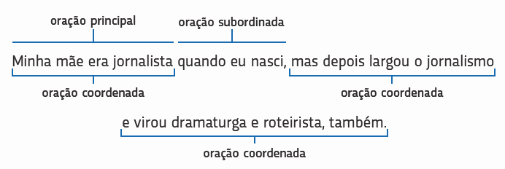
Período composto por coordenação e subordinação (período misto)
LÍNGUA PORTUGUESA – 8º ANO Conjunto 2
Período composto formado por orações coordenadas e por orações subordinadas.

